Slide 1
ПОЛЕ ЧУДЕС
Тема: «Материаловедение»
Учитель технологии Павлович Е.Н

Slide 2
Ребята!
Предлагаю вам игру «Поле чудес». Она состоит из трех туров. После трех туров - главная игра (финал).
Специально для вас включены
рекламные паузы.
Отвечайте на предложенные вопросы
и проверяйте свои знания по разделу «материаловедение».
Желаю удачи!

Slide 3
I ТУР
РАСТЕНИЕ, ИЗ КОТОРОГО ПОЛУЧАЮТ ВОЛОКНО
Х
Л
О
П
Ч
А
Т
Н
И
К
Есть такая буква
Нет такой буквы
А
Б
В
Г
Д
Е
Ё
Ж
З
И
Й
К
Л
М
Н
О
П
Р
С
Т
У
Ф
Х
Ц
Ш
Щ
Ы
Ь
Ч
Ъ
Э
Ю
Я
ДОСРОЧНЫЙ ОТВЕТ
РЕКЛАМНАЯ ПАУЗА

Slide 4
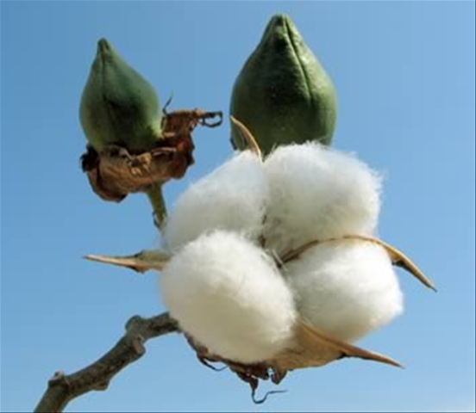
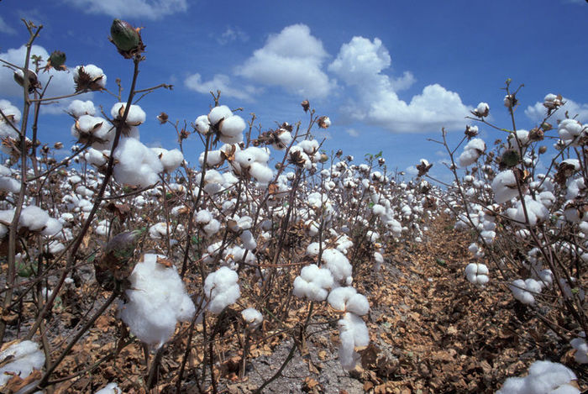
РЕКЛАМНАЯ ПАУЗА
Вот чудеса бывают, ребята:
Выросла в поле белая вата.
Вату колхозом всем убирали.
Срочно на фабрику вату послали.
Будут обновки у наших ребят:
Мальчишкам – штанишки, Девчонкам – халат!

Slide 5
II ТУР
ТКАЦКИЙ РИСУНОК
П
Е
Р
Е
П
Л
Е
Т
Е
Н
И
Е
Есть такая буква
Нет такой буквы
А
Б
В
Г
Д
Е
Ё
Ж
З
И
Й
К
Л
М
Н
О
П
Р
С
Т
У
Ф
Х
Ц
Ш
Щ
Ы
Ь
Ч
Ъ
Э
Ю
Я
ДОСРОЧНЫЙ ОТВЕТ
РЕКЛАМНАЯ ПАУЗА

Slide 6
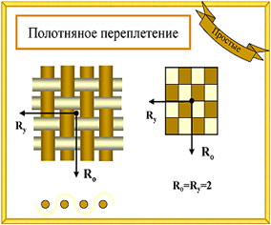
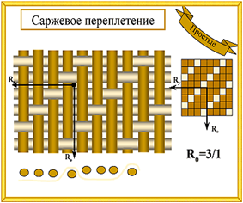
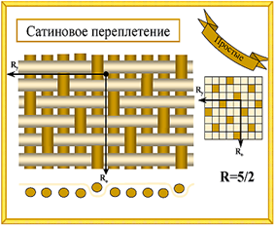
РЕКЛАМНАЯ ПАУЗА
ПРОСТЫЕ ПЕРЕПЛЕТЕНИЯ

Slide 7
III ТУР
МАСТЕРИЦА ПО ИЗГОТОВЛЕНИЮ ТКАНИ
Т
К
А
Ч
И
Х
А
Есть такая буква
Нет такой буквы
А
Б
В
Г
Д
Е
Ё
Ж
З
И
Й
К
Л
М
Н
О
П
Р
С
Т
У
Ф
Х
Ц
Ш
Щ
Ы
Ь
Ч
Ъ
Э
Ю
Я
ДОСРОЧНЫЙ ОТВЕТ
РЕКЛАМНАЯ ПАУЗА

Slide 8
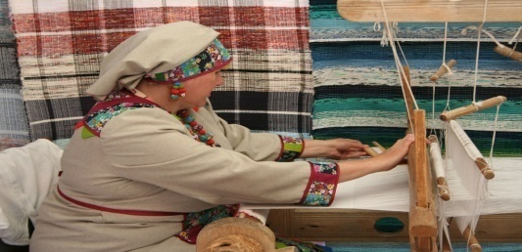
РЕКЛАМНАЯ ПАУЗА
Ткачиха - работница,
занимающаяся
изготовлением
ткани на
ткацком станке

Slide 9
ФИНАЛ
СВОЙСТВО ТКАНИ
Г
И
Г
Р
О
С
К
О
П
И
Ч
Н
О
С
Т
Ь
Нет такой буквы
Есть такая буква
А
Б
В
Г
Д
Е
Ё
Ж
З
И
Й
К
Л
М
Н
О
П
Р
С
Т
У
Ф
Х
Ц
Ш
Щ
Ы
Ь
Ч
Ъ
Э
Ю
Я
ДОСРОЧНЫЙ ОТВЕТ
ПОЗДРАВЛЯЕМ ПОБЕДИТЕЛЯ !!!

